Slide 1
CSS c.d.

Slide 2
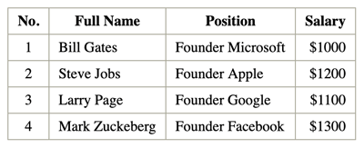
Tabela w HTML
Element <table> służy do przedstawienia danych w formie dwuwymiarowej tabeli. Tabela taka składa się z wierszy i kolumn.
<table> <tr> <td> <th> <thead><tbody>
table1.html

Slide 3
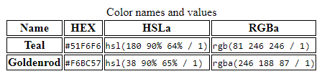
Element caption
Dodając element <caption> do tabeli, opisujemy jakie dane przedstawia tabela.
Na zdjęciu poniżej, <caption> to napis: “Color names and values”
table2.html

Slide 4
Style dla tabeli
Żeby tabela miała ramki i odstępy warto w sekcji <head> dodać:
<style> td, th { border: 1px solid; padding: 5px; } </style>

Slide 5
Atrybuty colspan i rowspan
Te atrybuty możemy zastosować to elementów: <td> i <th>.
“Łączenie komórek”. To nie jest łączenie a bardziej zwiększanie rozpiętości komórek w pionie lub poziomie.
table2.html table3.html table4.html

Slide 6
Float elements
Możemy nadawać float innym elementom niż <img>.
Musimy czyścić float-y (clearing floats). Elementy bez float-a, występujące po elementach z float. Nadal dostosowują się do float-a. Następnemu elementowi po ostatnim elemencie z float. Dajemy property: clear: both;
https://css-tricks.com/all-about-floats/

Slide 7
Overflow
Overflow mówi przeglądarce jak radzić sobie z contentem, który nie mieści się w elemencie lub rodzicu elementu. Dzięki overflow: scroll możemy określić jakie wymiary ma mieć element, jeśli zawartości będzie więcej niż rozmiar przewiduje, dodajemy mechanizm przewijania w przeglądarce. Możemy ustawić overflow-x dla poziomu, overflow-y dla pionu. Dla poziomu potrzebujemy dodatkowo: white-space: nowrap.
overflow-scroll-x.html overflow-scroll-y.html

Slide 8
Overflow hidden
overflow: hidden ukrywa niemieszczący się content.
Dzięki overflow: hidden możemy poradzić sobie z sytuacją gdy wykorzystujemy float. Gdy rodzic posiada tylko float-ujące elementy, jego wysokość i szerokość, znikają. Żeby temu zaradzić, na tym rodzicu możemy dać overflow: auto lub overflow: hidden.
overflow-hidden.html

Slide 9
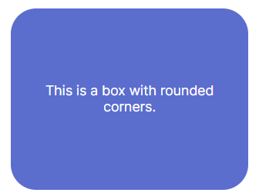
Border radius
Zaokrągla zewnętrzną część ramki (border) elementu.
border-radius.html

Slide 10
Wyśrodkowanie elementu blokowego
margin: auto - element, który ma taki styl ustawia taki margin jaką przestrzeń ma dostępną lub 0. Jeśli chcemy wyśrodkować zawartość elementu np. tekstowego stosujemy text-align: center. Możemy też tak środkować inne elementy HTML które znajdują się w środku elementu. Ale text-align: center zadziała tylko jeśli element w środku nie jest blokowy. Jeśli chcemy wyśrodkować element blokowy stosujemy margin: auto.
Element który środkujemy musi być mniejszy niż rodzic. Ciekawy artykuł: https://www.hongkiat.com/blog/css-margin-auto/#:~:text=This%20is%20the%20most%20common,thus%20the%20element%20gets%20centered.
margin-auto.html

Slide 11
Position
Dzięki position możemy pozycjonować (ustawiać) element w dokumencie HTML. Właściwości top, right, bottom i left ustalają położenie pozycjonowanego elementu.
Wartości position: - static - wartość domyślna, ustawia element w normalnym flow dokumentu - relative - absolute - fixed

Slide 12
Position - relative
Gdy ustawimy elementowi position: relative, będzie on ustawiony względem swojej krawędzi.
Przesunięcie nie wpłynie na inne elementy dokumentu.
Jego obszar przed przesunięciem pozostanie na swoim miejscu.
position-relative-absolute.html

Slide 13
Position - absolute
Gdy ustawimy elementowi position: absolute, będzie on ustawiony względem najbliższego przodka, który ma jakiś position ustawiony jeśli takowy istnieje. Jeśli nie istnieje, to względem root elementu (<html>). Jego obszar przed przesunięciem zostanie usunięty.
Jeśli element nie ma ustawionych rozmiarów, jego rozmiar będzie taki sam jak jego zawartość.
Ciekawy przypadek: Jeśli elementowi z position:absolute ustawimy top:0; bottom:0, left: 0, right: 0 i margin: auto. To element wyśrodkuje nam się poziomo i pionowo. position-absolute-center.html

Slide 14
Position - fixed
Gdy ustawimy elementowi position: fixed, będzie on ustawiony względem root elementu (<html>).
Jego obszar przed przesunięciem zostanie usunięty.
Element nie porusza się wraz ze scrollowaniem strony. Jeśli element nie ma ustawionych rozmiarów, jego rozmiar będzie taki sam jak jego zawartość.
position-fixed.html

Slide 15
Viewport
Obszar okna przeglądarki, w którym widoczna jest treść naszej strony HTML. Często nie jest to ten sam rozmiar, co renderowana strona, w takim przypadku przeglądarka udostępnia przewijaki (scrollbars) dla użytkownika do przewijania strony żeby dotrzeć do treści. Ważne pojęcie przy pracy nad responsywnością strony.

Slide 16
Position - sticky
Działa jak position: relative dopóki nie ustawimy top/bottom/left/right. Gdy viewport natrafi na pozycjonowany element, position zmienia się na fixed.
Nie działa we wszystkich przeglądarkach.
Ciekawy artykuł: https://elad.medium.com/css-position-sticky-how-it-really-works-54cd01dc2d46
position-sticky.html

Slide 17
Zadanie
positions.html

Slide 18
Z-index
Ustawia z-order pozycjonowanych elementów i ich potomków. Element z wyższym z-index nachodzi na element z niższym.
https://developer.mozilla.org/en-US/docs/Web/CSS/z-index
Warto poczytać o stacking-context *
z-index.html

Slide 19
Pseudoklasy
Słowa dodawane do selektora, które określają specjalny stan elementu. Najsławniejszą pseudoklasą jest :hover. To stan elementu, gdy najeżdżamy na niego myszką. Po najechaniu możemy nadać specjalne style.
Żeby użyć pseudoklasy do nazwy elementu, dodajemy dwukropek: div:hover { color: red }
pseudoclasses.html

Slide 20
CSS dla linków - pseudoklasy
a:link - default - nieodwiedzony link
a:visited - visited link
a:hover - gdy kursor myszki najedzie na link
a:active - gdy link jest kliknięty, można przytrzymać kliknięcie myszki żeby zauważyć
pseudo-classes-link.html

Slide 21
Pseudoelementy
Specjalne słowa dodane do selektora, które pozwalają ostylować konkretną część elementu. Najbardziej znane to ::before (część elementu z przodu) i ::after (część elementu z tyłu).
Inne:
::first-letter
::first-line
::marker
::selection
::placeholder
pseudo-elements.html
pseudo-elements-2.html

Slide 22

Struktura drzewa elementu HTML
rodzic (parent)
dziecko (child)
potomek (descendant)
rodzeństwo (sibling)

Slide 23
button
cursor: pointer
Przycisk, można używać do formularza zamiennie z <input type=”submit”>
https://developer.mozilla.org/en-US/docs/Web/HTML/Element/button
Styl do ustawiania łapki po najechaniu na element.

Slide 24
Selectors combinators
Czasami do tworzenia selektorów używamy specjalnych znaków:
descendant combinator - używamy spacji, żeby dostać się do potomka elementu, dziecka. np. ul li { … } - wybierzemy w ten sposób wszystkie elementy li znajdujące się w elemencie ul. Nieważne jak głęboko zagnieżdżone są <ul>, ten styl “dotknie” wszystkie elementy li
child combinator - używamy znaku >, żeby dostać się do bezpośredniego potomka.
adjacent sibling combinator - używamy znaku +, żeby dostać się nie do potomka ale do rodzeństwa, najbliższego.
general sibling combinator - używamy znaku ~, żeby dostać się do
combinators.html

Slide 25
Znaczek *
Jeśli chcemy nadać styl wszystkiemu w dokumencie naraz, możemy napisać: * { font-family: fantasy; }
Dzięki, temu każdy element (chyba że jest jakiś wyjątkowy element, który nie przyjmuje stylów rodzica) dostanie taki styl.

Slide 26
Grupowanie selektorów
Jeśli chcemy ostylować naraz kilka selektorów, możemy po przecinku je pogrupować.
Np.
div.about img, div.contact img { width: 300px; }

Slide 27
!important
Gdy chcemy oszukać CSS i nadpisać styl niezgodnie z zasadami CSS używamy !important. Wiemy, że id ma wyższość nad klasą podczas stylowania. Jeśli przy stylu klasy damy !important, style klasy nadpiszą id. Podobnie, gdy mamy styl liniowy (inline), który ma większy priorytet niż selektor, jeśli przy selektorze damy !important, styl selektora wygra.
Jest to niebezpieczny mechanizm. Bardzo mylący. Nie polecam używania tego.
important.html

Slide 28
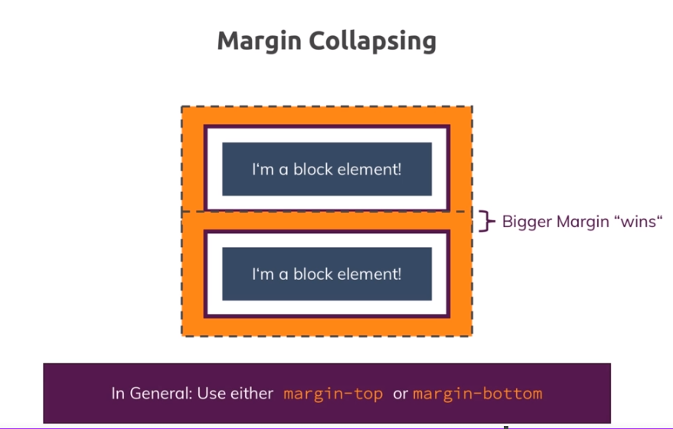
margin collapsing
Jeśli mamy dwa elementy blokowe jeden pod drugim, i pierwszy element ma margin na dole (powiedzmy 20px) a drugi margin na górze (20px), to margin-y się połączą i będzie jeden margin (20px). Jeśli któryś z margin-ów jest większy, to większy zostanie użyty. Ten mechanizm nazywamy margin collapsing.
https://developer.mozilla.org/en-US/docs/Web/CSS/CSS_Box_Model/Mastering_margin_collapsing

Slide 29
calc()
Pozwala wykonywać obliczenia na wartościach liczbowych. Możemy wykonywać obliczenia na różnych lub takich samych jednostkach.
Np. 100px + 100px 100% - 30px 2em*5
https://developer.mozilla.org/en-US/docs/Web/CSS/calc

Slide 30
box sizing
Decyduje jak będą wyliczane rozmiary elementu.
Domyślnie wysokość i szerokość którą przypisuje się do elementu, stosuje się tylko do content box (zawartość elementu). Jeśli nadamy elementowi jakiś border lub padding, to ich wartości są dodawane do szerokości i wysokości (rozmiaru elementu).
Wartości
content-box - domyślna wartość
border-box - nakazuje przeglądarce wliczać border i padding do rozmiaru elementu, dynamicznie oblicza wtedy jaki jest rozmiar elementu po dodaniu tych warstw.
box-sizing.html

Slide 31
display inline-block elements
Jeśli chcemy ustawić elementy obok siebie, do tej pory używaliśmy float. Możemy też użyć display: inline-block. Niestety gdy to zrobimy, elementy między sobą będą miały spacje.
Tu artykuł jak sobie z tym poradzić: https://css-tricks.com/fighting-the-space-between-inline-block-elements/
inline-block.html

Slide 32
css import()
Możemy do jednego pliku css zaimportować inny plik css.
https://developer.mozilla.org/en-US/docs/Web/CSS/@import
import.html

Slide 33
pseudoklasa :root
Dzięki niej możemy dobrać się do elementu root <html>. W dokumencie HTML :root reprezentuje element <html> ale ma większy specificity.
https://developer.mozilla.org/en-US/docs/Web/CSS/:root

Slide 34
CSS Custom properties
Zmienne w CSS. Można do nich przypisać wartości i potem wykorzystywać w kodzie.
Deklarujemy
https://developer.mozilla.org/en-US/docs/Web/CSS/Using_CSS_custom_properties
variables.css

